Slide 1
Mobile SMARTS и ЕГАИС

Slide 2
Содержание
О системе ЕГАИС
Про акцизные марки
Про Mobile SMARTS
Постановка на баланс ЕГАИС
Проверка поступления
Проверка легальности
Отгрузка алкоголя

Slide 3
Что такое система ЕГАИС
Популярно и в картинках

Slide 4
ЕГАИС
Государственная система контроля за производством, движением и сбытом алкоголя.
Отслеживает именно физические движения бутылок, а не бухгалтерию и деньги.

Slide 5
ЕГАИС в масштабах страны
Производитель или импортер
Заказывает и клеит акцизные марки
Отчитывается о выпуске или импорте продукции
Отправляет в ЕГАИС накладные на отгрузку
Получает из ЕГАИС накладные на возврат
Оптовый продавец
Получает из ЕГАИС накладные на приход
Отправляет в ЕГАИС накладные на отгрузку
Отправляет и получает из ЕГАИС накладные на возврат
Магазин
Получает из ЕГАИС накладные на приход
Отправляет в ЕГАИС накладные на возврат
Отправляет в ЕГАИС продажи с кассы
Конечный покупатель
Покупает алкоголь
Может проверить легальность продажи

Slide 6
Весь обмен – через государство
ЕГАИС
Производитель или импортер
(через «большой» ЕГАИС)
Оптовый продавец
(через УТМ)
Магазин
(через УТМ)
Конечный покупатель
(через смартфон)

Slide 7
Обмен информацией – по Интернету
Магазины и оптовики – через так называемый «Универсальный транспортный модуль» (УТМ).
Производители и импортеры – через «большой» ЕГАИС.

Slide 8
Чем обмениваются?
Какой алкоголь, сколько, крепость, объем
К кому куда поехал
К кому куда приехал
ЕГАИС
Производитель или импортер
(через «большой» ЕГАИС)
Оптовый продавец
(через УТМ)
Магазин
(через УТМ)

Slide 9
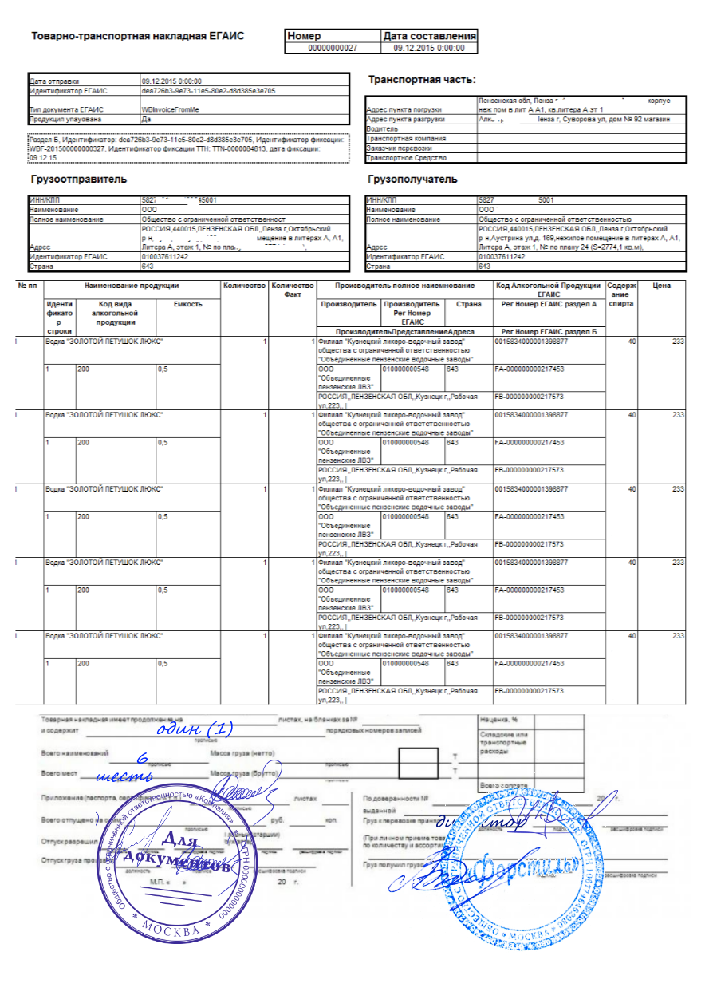
Пример
ЕГАИС
Производитель или импортер
(через «большой» ЕГАИС)
Оптовый продавец
(через УТМ)
Магазин
(через УТМ)

Slide 10
Вопросы и ответы
В: Проверяет ли система ЕГАИС пересылаемые данные?
О: ЕГАИС с версии УТМ 2.0.3-4 проверяет легальность марки (зеркальная, поддельная не существующая по кодам АП).
В: Можно ли указывать в документах всякую фигню?
О: В ТТН ЕГАИС можно ошибочно указать неверное количество и не ту номенклатуру, которая реально поехала в машине. Но при этом изменение остатков зафиксируется в ЕГАИС.
ЕГАИС

Slide 11
ВАЖНО:
В системе ЕГАИС свой единый справочник алкогольной номенклатуры.
Номенклатура там числится под так называемыми «кодами алкогольной продукции» (синонимы: код АП, алкокод, AlcCode).
ЕГАИС

Slide 12
Пример справочника
Код АП | Название | Производитель | Крепость | Объем
АП-0001043100001215483 | Водка «Ручеек» | Завод «Москва» | 40% | 0,5 л
АП-0001043100001215483 | Водка «Ручеек» | Завод «Москва» | 40% | 0,5 л
АП-0001043100001215483 | Водка «Ручеек» | Завод «СПб» | 40% | 0,5 л
АП-0033642000001233106 | Пиво «Светлое» | Завод «Пивово» | 5% | 1 л
… | … | … | … | …
ЕГАИС

Slide 13
Примеры «кодов АП»
Вот это не коды АП:
202
200
301
Вот коды АП:
0017854000001190447
0012665000001190180
0012628000002511619
ЕГАИС

Slide 14
ВАЖНО:
Одна и та же на вид номенклатура (абсолютно идентичные с виду бутылки) могут иметь разные коды АП (потому что разные линии или разные заводы).
Разная с виду номенклатура (бутылки в подарочных коробках и без) могут иметь одинаковые коды АП (потому что вот так).
ЕГАИС

Slide 15
Одинаковые бутылки, но разные коды АП *
* Разные заводы, разные линии одного завода

Slide 16
Разные бутылки и цена, но одинаковые коды АП *
* Например, первоначально импортировались как бутылки без коробок

Slide 17
ВАЖНО:
Весь обмен ЕГАИС ведется в кодах АП!
Штрихкоды не указываются!
Знакомые артикулы не указываются!
Только «коды АП».
ЕГАИС

Slide 18
Пример накладной ТТН ЕГАИС
Код АП | Название | Кол-во | Крепость | Объем
АП-0001043100001215483 | Водка «Ручеек» | 11 | 40% | 0,5 л
АП-0001043222001215483 | Водка «Ручеек» | 207 | 40% | 0,5 л
АП-0001043130001215483 | Водка «Ручеек» | 4 | 40% | 0,5 л
… | … | … | … | …
ЕГАИС

Slide 19
За нарушения и ошибки - штрафы
Например:
по данным ЕГАИС на остатках бутылки одного завода,
а по факту другого.
по документам ТТН ЕГАИС приняли одно,
а через кассу продали другое.
и т.п.

Slide 20
Что за код АП? Где взять?
Код АП содержится в штрихкоде акцизной марки!

Slide 21
Где взять код АП?
вот в этом штрихкоде

Slide 22
Какие вообще есть штрихкоды?
Товарный штрихкод (по которому определяется цена на кассе)
«Большой» штрихкод акцизной марки (называется PDF417)
«Маленький» штрихкод акцизной марки (называется DataMatrix)
И возможно еще грузовые штрихкоды (на коробках и паллетах)

Slide 23
Какие вообще есть штрихкоды
Товарный штрихкод (по которому определяется цена на кассе)
«Большой» штрихкод акцизной марки (называется PDF417)
«Маленький» штрихкод акцизной марки (называется DataMatrix)

Slide 24
Зачем нужны эти штрихкоды?
Товарный штрихкод
По нему можно понять, что это за номенклатура в базе данных самого магазина или склада (например, в 1С).
«Большой» штрихкод (PDF417)
В нём хранится код АП для ЕГАИС (тот, который нужно указывать во всех документах ЕГАИС)
«Маленький» штрихкод (DataMatrix)
В нём хранится серийный номер акцизной марки (по нему можно понять, что это за партия алкоголя)

Slide 25
Немного про акцизные марки
ФСМ – Федеральная специальная марка

Slide 26
Немного про акцизные марки
ФСМ – Федеральная специальная марка
Печатается на Гознаке
Каждая марка – уникальна
Наклеивается на бутылку производителем или импортером

Slide 27
Акцизная марка
(АМ)

Slide 28
На старом алкоголе еще встречаются марки старого образца
(с одним штрихкодом)
Марка нового образца
(2 штрихкода)
Марка старого образца
(1 штрихкод)

Slide 29
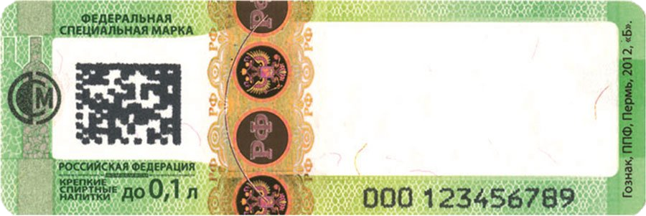
Структура акцизной марки (нового образца)
В этом штрихкоде (DataMatrix)
содержится серийный номер акцизной марки Гознака.
Он также напечатан цифрами справа.
В этом штрихкоде (PDF417)
содержится код алкогольной продукции (АП), который указывается в ТТН ЕГАИС
серийный номер акцизной марки,
должен быть в диапазоне номеров из формы А
CLEVERENCE.RU

Slide 30
Штрихкоды акцизной марки (нового образца)
Печатается
на Гознаке
Печатается производителем или импортером
на своём принтере
CLEVERENCE.RU

Slide 31
Рулоны акцизных марок *
* Пока только с одним штрихкодом, который печатается еще на Гознаке

Slide 32
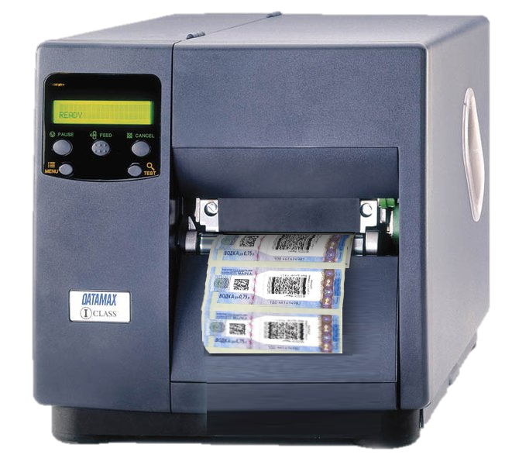
сканер
Процесс печати
второго штрихкода
(с проверкой сканером)

Slide 33
Процесс нанесения марок
на бутылки

Slide 34
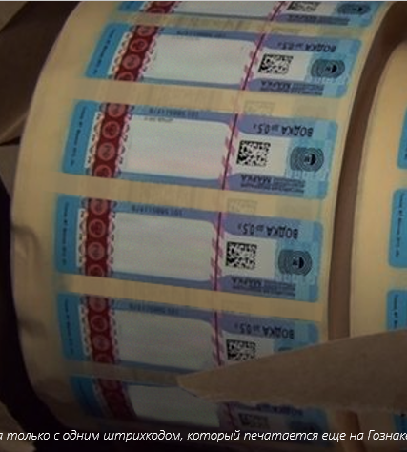
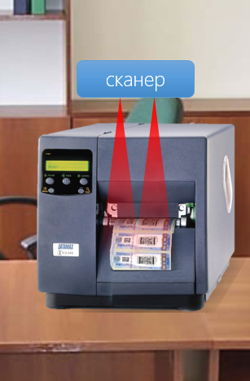
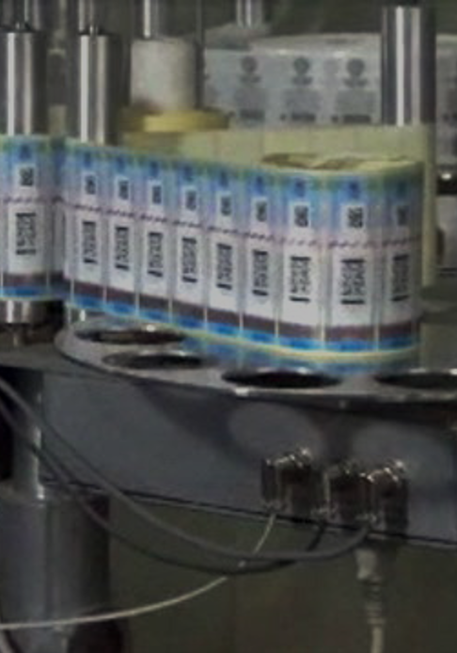
Итого процедура (для марок нового образца)

Slide 35
Как было до ЕГАИС
Никто не сканировал никакие штрихкоды никаких марок !!
Мало кто каждый день знал свои точные остатки
Исправления задним числом, «креатив» с боем и т.п.
Работа с контрагентами по принципу «свои люди, сочтемся»

Slide 36
Как стало с ЕГАИС
Надо сканировать штрихкоды марок (на складе опционально, а на кассе – в обязательном порядке)
Остатки ЕГАИС и остатки реальные – должны сходиться
При каждой поставке незримо присутствует «контролер» от государства в лице системы ЕГАИС

Slide 37
Что всё это означает?
Требуется беспрецедентный уровень учета!
Для работы с ЕГАИС нужны технические средства
Купить ключи, подключиться к системе и поставить УТМ мало, нужно научиться работать по всем новым правилам!

Slide 38
Mobile SMARTS
Автоматизация на новом уровне.

Slide 39
Mobile SMARTS
Поддерживает терминалы сбора данных (ТСД) на Windows и Android.

Slide 40
Зачем это нужно?
Ускорить работу! Сканировать марки! Компьютеризация труда!
Беспрецедентный уровень учета, который требуется для ЕГАИС, возможен только с применением автоматизации на всех этапах работы с алкоголем.

Slide 41
Терминал сбора данных (ТСД)
Программа Mobile SMARTS на ТСД

Slide 42
Доступные операции *
* Программа позволяет самостоятельно придумывать и внедрять любые другие свои

Slide 43
Встроенный сканер штрихкодов

Slide 44
Что можно сделать с Mobile SMARTS
Поставить остатки на баланс ЕГАИС
Проверить входящую поставку алкоголя
Проверить легальность продукции
Правильно подобрать товар на отгрузку
Провести инвентаризацию

Slide 45
Что такое Mobile SMARTS?
Такая программа от Клеверенс, которая в частности автоматизирует операции по учету алкоголя при помощи терминалов сбора данных.
У программы есть доступ в базу данных склада или магазина для работы с реальными документами и товарами.

Slide 47
Что такое «Check Mark 2»?
Такая государственная программа, которая ставится на тот же ТСД, что и Mobile SMARTS.
У программы есть прямой доступ в базу данных ФС РАР по всем акцизным маркам в стране.

Slide 48
Что умеет Check Mark 2?
Может проверить, присутствуют ли отсканированные штрихкоды акцизных марок в базе данных РАР.
Может вернуть из базы данных РАР информацию об алкоголе, заявленном по данной акцизной марке.
Работает не на всех моделях ТСД. Для работы программы необходимо зарегистрировать ТСД в ФС РАР.

Slide 49
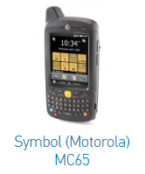
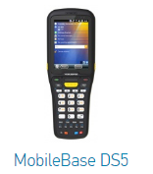
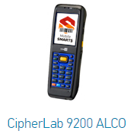
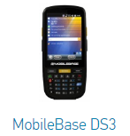
Оборудование для Check Mark 2 по состоянию на 14 июля 2016 г.
Только это оборудование умеет работать с Check Mark 2

Slide 50
Постановка остатков ЕГАИС
для складов и магазинов
Согласно постановлению Правительства № 1459 "О функционировании единой государственной автоматизированной информационной системы учета объема производства и оборота этилового спирта, алкогольной и спиртосодержащей продукции".

Slide 51
Постановка остатков на баланс ЕГАИС
По закону требуется всем оптовикам, складам и магазинам необходимо предоставить в государственную базу данных все свои остатки алкогольной продукции побутылочно.

Slide 52
Сроки постановки на баланс ЕГАИС
Для оптовиков – до 1 апреля 2016 г.
Для магазинов – до 1 октября 2016 г.
Уже с 1 октября 2016 нельзя будет продавать в розницу ничего из того, что не поставлено на баланс ЕГАИС!

Slide 53
График постановки остатков ЕГАИС
Для оптовиков
Надо начать ставить остатки на баланс
Нельзя отгрузить, если не поставлено на баланс
Всё, что не поставлено на баланс – выбросить!
Для магазинов
Надо начать ставить остатки на баланс
Нельзя продавать, что не поставлено на баланс
Всё, что не поставлено на баланс – выбросить!
1 января 2016
1 апреля 2016
1 июля 2016
1 октября 2016

Slide 54
Для магазинов
Для каждого магазина (по его КПП) в базе данных ЕГАИС заведены два регистра остатков:
«склад» (регистр 1) и
«торговый зал» (регистр 2)

Slide 55
Для складов и оптовиков
Для каждого склада (по его КПП), даже если это склад под магазины, в базе данных ЕГАИС заведен одни регистр остатков:
«склад» (регистр 1)

Slide 56
Остатки магазина
ЕГАИС
«склад» (регистр 1)
«торговый зал» (регистр 2)
Код АП | Форма А | Форма Б | Кол-во
АП-0001043100001215483 | FA-000011… | FB-0055011… | 11
АП-0001043222001215483 | FA-000011… | FB-0072011… | 201
АП-0001043130001215483 | FA-000012… | FB-0099011… | 4
… | … | … | …
Код АП | Кол-во
АП-0001043100001215483 | 1
АП-0001043222001215483 | 7
АП-0001043130001215483 | 3

Slide 57
Остатки склада
ЕГАИС
«склад» (регистр 1)
Код АП | Форма А | Форма Б | Кол-во
АП-0001043100001215483 | FA-000011… | FB-0055011… | 11
АП-0001043222001215483 | FA-000011… | FB-0072011… | 201
АП-0001043130001215483 | FA-000012… | FB-0099011… | 4
… | … | … | …

Slide 58
Постановка остатков на баланс ЕГАИС Как это сделать
Сканировать штрихкоды с бутылок при помощи программы Mobile SMARTS и терминала сбора данных со встроенным сканером 2D штрихкодов ЕГАИС.

Slide 59
Постановка остатков на баланс ЕГАИС Что необходимо собрать
Для торгового зала магазина:
Коды АП из «большого» штрихкода акцизной марки и соответствующие им количества бутылок.

Slide 60
Постановка остатков на баланс ЕГАИС Что необходимо собрать
Для склада магазина и оптовиков:
Данные «большого» штрихкода акцизной марки
Номера электронного подтверждения форм А и Б*
Для каждой бутылки !!!!!!
* с апреля 2016 называются «форма 1» и «форма 2».

Slide 61
Данные «большого» штрихкода акцизной марки
вот этот штрихкод

Slide 62
Номера электронного подтверждения форм А и Б*
вот эти номера

Slide 63
Постановка остатков на баланс ЕГАИС Зачем нужен «большой» штрихкод?
В базе данных ЕГАИС хранится этот штрихкод для каждой выпущенной или импортированной бутылки.
Так государство будет точно знать, что это за бутылка
(если акцизная марка и штрихкоды на ней не поддельные).

Slide 64
Постановка остатков на баланс ЕГАИС Что такое номер подтверждения ЕГАИС для форм А и Б?
Это электронные номера о подтверждении занесения в систему ЕГАИС специальных разделов (приложений) к товарно-транспортной накладной на алкоголь.

Slide 65
Что за формы А и Б?
В форме А описано, кто, где и когда произвел/импортировал привезенный алкоголь. В ней указаны диапазоны серийных номеров акцизных марок всех произведенных/импортированных бутылок. Форма А передается по цепочке без изменений.
В форме Б описано, кто, куда и кому поставил привезенный алкоголь. Диапазонов марок в форме Б нет. При продаже по цепочке каждый перепродавец выпускает новую форму Б.

Slide 66
Что за формы А и Б
Производство
Склад 1
Склад 2
Магазин
Форма
А
Форма
А
Форма
А
Форма
А
FA-000000002690083
FA-000000002690083
FA-000000002690083
FA-000000002690083
Форма
Б
Форма
Б
Форма
Б
FB-000000012048050
FB-000000012048051
FB-000000012048052

Slide 67
Другие названия форм А и Б
Справки «А» и «Б», приложения к ТТН ЕГАИС, справки 1 и 2, разделы А и Б, разделы 1 и 2 — всё это просто разные названия для одних и тех же форм А и Б.

Slide 68
Важно помнить!
Номера подтверждения форм А и Б и сами формы А и Б — это не одно и то же!
У форм А и Б есть содержимое, в них что-то указано. А у номеров подтверждения нет никакого содержимого, это просто голые номера. Система ЕГАИС не предоставляет никакого содержимого форм, только голые номера.

Slide 69
Постановка остатков на баланс ЕГАИС Зачем нужно предоставлять номера подтверждений форм А и Б?
В базе данных ЕГАИС хранится, кто что выпускал и кому продавал.
Предоставление номеров форм при постановке на баланс позволяет перепроверить эту информацию.

Slide 70
Где всё это взять?

Slide 71
Способы получить формы А и Б
Всё зависит от конкретного вида бизнеса, взаимоотношений с контрагентами, желания работать:
Оцифровать все свои документы
Запросить данные у поставщиков
Запросить через УТМ по дате розлива (только для форм А)
или всё одновременно!

Slide 72
Способ № 1 - Оцифровать документы
Номер ТТН | Код формы А | Код формы Б | Начальный сер.№ | Конечный сер.№
00001001 | 001587… | 001587… | 8888… | 9999..
00001002 | 001580… | 001580… | 11145… | 11149…
00001003 | 001589… | 001589… | 11151… | 11152…
00001004 | 001590… | 001590… | 11154… | 11170…
00001005 | 001671… | 001671… | 11171… | 11181…
00001006 | 001514… | 001514… | 11191… | 11204…
оцифровка

Slide 73
Способ № 2 - Запросить у поставщиков
Номер ТТН | Код формы А | Код формы Б | Начальный сер.№ | Конечный сер.№
00001001 | 001587… | 001587… | 8888… | 9999..
00001002 | 001580… | 001580… | 11145… | 11149…
00001003 | 001589… | 001589… | 11151… | 11152…
00001004 | 001590… | 001590… | 11154… | 11170…
00001005 | 001671… | 001671… | 11171… | 11181…
00001006 | 001514… | 001514… | 11191… | 11204…
ЕГАИС, TXT, Excel

Slide 74
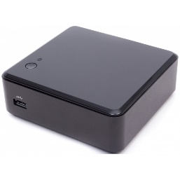
Способ № 3 - Запросить через УТМ* (Универсальный транспортный модуль)
Номер ТТН | Дата розлива | Код формы А | Код формы Б
00001001 | 01.03.2014
00001002 | 07.06.2014
00001003 | 12.02.2015
00001004 | 01.11.2015
00001005 | 11.03.2015
00001006 | 21.04.2016
Номер ТТН | Дата розлива | Код формы А | Код формы Б
00001001 | 01.03.2014 | 001587… | 001587…
00001002 | 07.06.2014 | 001580… | 001580…
00001003 | 12.02.2015 | 001589… | 001589…
00001004 | 01.11.2015 | 001590… | 001590…
00001005 | 11.03.2015 | 001671… | 001671…
00001006 | 21.04.2016 | 001514… | 001514…
УТМ
* Но нужно знать дату розлива каждой бутылки !!!

Slide 75
Получили формы. Что дальше?
Получить сами по себе формы А и Б — это только полдела.
Далее для каждой бутылки на складе нужно выяснить, какие конкретные формы ей соответствуют.

Slide 76
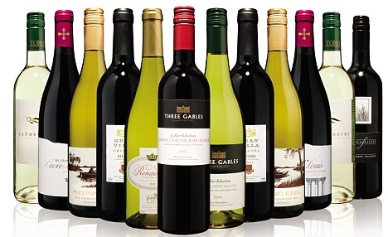
Получение форм для бутылок
Бутылки
Формы

Slide 77
Где взять номер подтверждения ЕГАИС формы А для каждой бутылки?
Способ №1
Сканировать дополнительно «маленький» штрихкод акцизной марки и найти форму А, в которой указан подходящий диапазон серийных номеров марок.

Slide 78
Способ №1
вот тут указаны диапазоны серийных номеров марок для бутылок
вот номер подтверждения формы А (без “FA-”)

Slide 79
Способ №1
вот в этом штрихкоде «зашит»
серийный номер марки
Серийный номер

Slide 80
Где взять номера форм А:
Способ №1
Сканируем «маленький» штрихкод с акцизной марки бутылки
при помощи программы Mobile SMARTS и терминала сбора данных со встроенным сканером 2D штрихкодов ЕГАИС. Программа вытаскивает из него серийный номер.
Находим, в диапазон какой формы А входит серийный номер
программа Mobile SMARTS сразу говорит, нашлась ли форма с нужным диапазоном. Если не нашлась – отставляем бутылку в сторону для дальнейших разбирательств.
Готово!

Slide 81
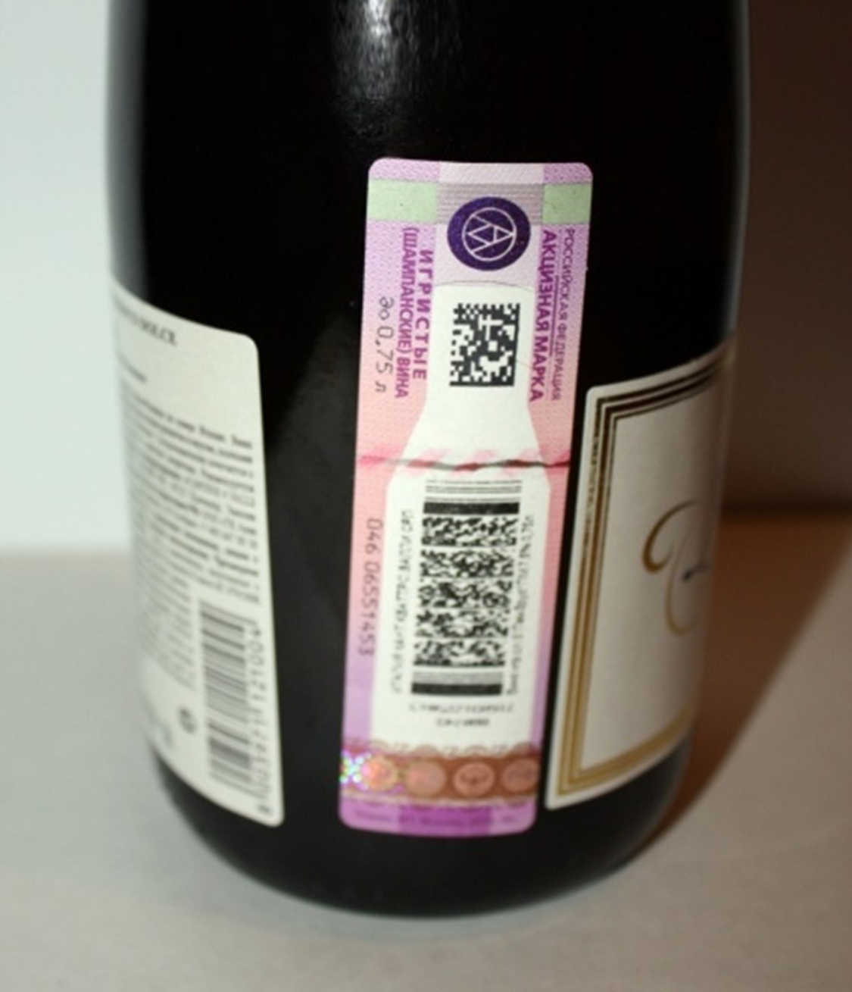
Где взять номера форм А для бутылок
Способ №1
Код формы А | Начальный сер.№ | Конечный сер.№
001587… | 8888… | 9999..
001580… | 11145… | 11149…
001589… | 11151… | 11152…
001590… | 11154… | 11170…
001671… | 11171… | 11181…
001514… | 11191… | 11204…
ОК!
FA-01589….
1115100051451

Slide 82
Где взять номер подтверждения ЕГАИС формы А для каждой бутылки?
Способ №2
С каждой бутылки вводим дату розлива (указана на крышке или на этикетке). Далее запрашиваем в УТМ формы А для данной даты розлива.

Slide 83
Что необходимо
Способ №2
На примере двух бутылок «Вино Мутон Каде (Бордо) географического наименования»
?
«Большой» штрихкод с акцизной марки каждой бутылки
Код АП
Дата розлива с каждой бутылки

Slide 84
Что получим
Способ №2
На примере двух бутылок «Вино Мутон Каде (Бордо) географического наименования»
FA-0.. FB-071..
FA-0.. FB-071..
Номера подтверждения для форм А и Б

Slide 85
Где взять номер подтверждения ЕГАИС формы Б для бутылок?
Теперь для формы Б, один способ
Так как мы уже нашли форму А, то следует поискать в базе данных любую ближайшую ТТН, в которой указана верная форма А и упоминается отсканированный алкоголь. Взять из этой ТТН форму Б.

Slide 86
Где взять номера форм Б для бутылок
ОК!
FB-01589….
Номер ТТН | Код формы А | Код формы Б | Начальный сер.№ | Конечный сер.№
00001001 | 001587… | 001587… | 8888… | 9999..
00001002 | 001580… | 001580… | 11145… | 11149…
00001003 | 001589… | 001589… | 11151… | 11152…
00001004 | 001589… | 001590… | 11151… | 11152…
00001005 | 001589… | 001671… | 11151… | 11152…
00001006 | 001589… | 001514… | 11151… | 11152…

Slide 87
Еще раз какие вообще есть штрихкоды
Товарный штрихкод (по которому определяется цена на кассе)
«Большой» штрихкод акцизной марки (называется PDF417)
«Маленький» штрихкод акцизной марки (называется DataMatrix)

Slide 88
Шпаргалка по штрихкодам
Какие штрихкоды и для чего сканировать при постановке на баланс?
 | Товарный | PDF417 («большой») | DataMatrix («маленький»)
Постановка на баланс ЕГАИС (для торгового зала магазина) |  | Х
Постановка на баланс ЕГАИС (для склада оптовика или склада магазина) |  | Х | Х (либо даты розлива)
Понять, какие у нас реальные остатки номенклатуры для 1С | Х
Понять, какие у нас реальные остатки по кодам АП для ЕГАИС |  | Х
Понять, все ли у нас есть документы по поставкам |  | Х | Х

Slide 89
По шагам с Mobile SMARTS
Выгружаем в Mobile SMARTS номенклатуру и все имеющиеся данные форм
А и Б
Получаем готовую таблицу всех данных для передачи в ЕГАИС
Сканируем бутылки
при помощи
Mobile SMARTS
(и, возможно, вводим дату розлива)

Slide 90
Пример
Около миллиона бутылок. Сбор начальных остатков занял 12 дней.
Работа выполнялась в две смены. После того как сотрудники привыкли работать с новым для себя оборудованием и софтом, средняя скорость сканирования составила 550 бутылок в час.
В компании остались довольны выбранным решением. И используют его для проведения других операций: приёмки, отгрузки и инвентаризаций.

Slide 91
Проектные доработки
Благодаря наличию у Mobile SMARTS «конструктора» программ, в рамках проектных внедрений за отдельные деньги можно так же:
Одновременно с постановкой на баланс проверять, все ли есть документы
Сортировать бутылки с одинаковым кодом АП по коробкам и паллетам
Актуализировать остатки в разрезе паллет и адресов хранения
И т.п.

Slide 92
Итог
Mobile SMARTS помогает быстро и точно поставить остатки алкоголя на баланс ЕГАИС.

Slide 93
Проверка входящей поставки алкоголя
для складов и магазинов
Согласно постановлению Правительства № 1459 "О функционировании единой государственной автоматизированной информационной системы учета объема производства и оборота этилового спирта, алкогольной и спиртосодержащей продукции".

Slide 94
Проверка входящей поставки алкоголя
По закону необходимо проверять все входящие поставки алкогольной продукции и отчитаться в ЕГАИС о принятии.
Это необходимо делать и магазинам, и ресторанам, и оптовикам вне зависимости от размера предприятия*.
* исключение только для очень мелких населенных пунктов.

Slide 95
Сверяем вот эту информацию

Slide 96
Зачем?
Данные о принятом алкоголе будут приняты в ЕГАИС.
Если потом на складе найдут то, что по данным ЕГАИС никогда не поступало на склад. Если на кассе пробьют то, что по данным ЕГАИС никогда не поступало в магазин.
Штрафы или лишение лицензии.

Slide 97
ЕГАИС на кассе пробьет ВСЁ, ЧТО УГОДНО*!
Подделки, «зеркальные» марки, ксерокопии марок, всё будет пробито по чеку и отправлено в ЕГАИС.
* Система ЕГАИС на кассе принимает все марки. Это «фишка» для выявления контрафакта.

Slide 98
Проверка входящей поставки алкоголя Как быть?
Чтобы сверить такой электронный документ с реальной поставкой, нужен беспрецедентный, на 100% достоверный, точный и быстрый учет алкоголя.
Этот учет обеспечивают сканирование штрихкодов марок на приемке и программа Mobile SMARTS, которая всё сверяет.

Slide 99
Проверка входящей поставки алкоголя Как проверяем
Сканируем штрихкоды с бутылок при помощи программы Mobile SMARTS и терминала сбора данных со встроенным сканером 2D штрихкодов ЕГАИС.
Программа проверяет соответствие кодов АП и количества продукции с тем, что заявлено в накладной ЕГАИС.

Slide 101
Самое главное, что нужно проверить
Сканируется ли вообще марка?
Те ли это коды алкогольной продукции, что указаны в ТТН ЕГАИС?
Те ли это производители и импортеры, что указаны в ТТН ЕГАИС?
Верны ли представленные формы А и Б? Упомянуты ли в них именно эти акцизные марки?

Slide 102
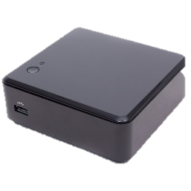
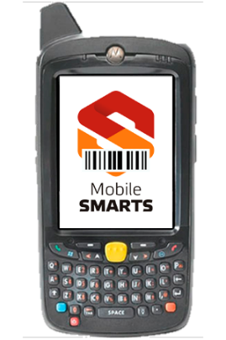
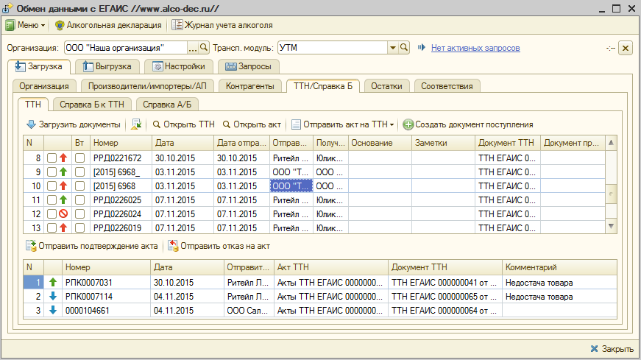
Проверка входящей поставки алкоголя Как проверяем, по шагам
УТМ
Электронная накладная ТТН ЕГАИС
Акт о принятии,
Акт об отказе,
Акт расхождений
Учетная система (1С и т.п.)
Терминал сбора данных с Mobile SMARTS
Учетная система (1С и т.п.)

Slide 103
Проверка входящей поставки алкоголя Зачем сканировать штрихкоды бутылок?
В электронном документе ЕГАИС указаны государственные коды АП, количества, крепость, объем и происхождение продукции.
Чтобы сверить электронный документ с реальной поставкой, нужны точные на 100% достоверные данные.

Slide 104
Еще раз какие вообще есть штрихкоды
Товарный штрихкод (по которому определяется цена на кассе)
«Большой» штрихкод акцизной марки (называется PDF417)
«Маленький» штрихкод акцизной марки (называется DataMatrix)

Slide 105
Шпаргалка по штрихкодам
Какие штрихкоды и для чего сканировать при проверке поступления ТТН ЕГАИС?
 | Товарный | PDF417 («большой») | DataMatrix («маленький»)
Проверить, нет ли пересорта по кодам АП (алкокодам, AlcCode, …) |  | Х
Проверить, нет ли «зеркальных» марок (см. про это ниже в презентации) |  | Х | Х
Проверить, соответствуют ли марки реальной продукции | Х | Х | Х
Понять, все ли представлены верные формы А и Б (приложения к ТТН) |  | Х | Х

Slide 106
Проверка входящей поставки алкоголя Что будет, если забить и не сканировать?
Данные по алкоголю, отправляемые в государственную систему ЕГАИС, неизбежно разойдутся с тем, что реально приходуется на склад или продается через кассу.
Проверка придет и спросит, почему по кассе продавалась водка «Ручеек» питерского завода, а в ЕГИС отчитались, что принимали с московского?

Slide 107
Пример
«Русский Винодельческий Дом» хоть и вели учёт продукции в 1С УТАП 10.3, но данные заносили вручную, без использования терминалов сбора данных.
Особенностью работы с ЕГАИС, является то, что все данные нужно передавать в специальных кодах АП (алко продукции). Эти коды зашиты в акцизные марки бутылок, но учёт по ним ранее не вёлся (учитывались только основные штрихкоды бутылок EAN-13). Это привело к ошибкам приемки алкоголя.
Использование Mobile SMARTS позволило на 99% исключить ошибки на приемке алкоголя и избежать не нужных штрафов.

Slide 108
Проектные доработки
Благодаря наличию у Mobile SMARTS «конструктора» программ, в рамках проектных внедрений за отдельные деньги можно так же:
Делать как выборочную, так и тотальную проверку поступления.
Одновременно с приемкой сортировать бутылки с одинаковым кодом АП по коробкам и паллетам.
Формировать партии и печатать соответствующие маркировку и документы.
И т.п.

Slide 109
Итог
Mobile SMARTS помогает поставить учет алкоголя на совершенно новом уровне, видеть реальную картину, избежать ошибок и штрафов, вызванных неаккуратной работой поставщиков и собственных сотрудников склада.

Slide 110
Проверка легальности
для складов и магазинов
В соответствии с Федеральным законом от 07.01.1999 N 18-ФЗ «О государственном регулировании производства и оборота этилового спирта, алкогольной и спиртосодержащей продукции и об ограничении потребления (распития) алкогольной продукции»

Slide 111
Проверка легальности
В соответствии с законом, каждый оптовик и каждый магазин обязаны проверять легальность закупаемой алкогольной продукции.

Slide 112
Как проверяется легальность?
Путем сканирования штрихкодов акцизных марок при помощи программ Mobile SMARTS и Check Mark 2.

Slide 113
Что проверяет Mobile SMARTS?
Есть ли такой алкоголь в накладной ТТН ЕГАИС
Верное ли количество
Совпадают ли данные по алкоголю из базы данных склада или магазина с реальностью (номенклатура, код АП)
Дубликаты штрихкодов

Slide 114
Если по накладной ТТН ЕГАИС одно, а при сканировании через Mobile SMARTS получается другое, то что это означает?
Это означает, что либо поставщик отгрузил не то, что думал, либо в пути «потерялось».

Slide 115
Что проверяет Check Mark 2?
«Check Mark 2» проверяет только одно: присутствуют ли отсканированные штрихкоды акцизных марок в базе данных РАР.
Как штрихкоды попадают в базу данных РАР? Они там создаются в момент запроса производителем или импортером разрешения на выпуск акцизных марок.

Slide 116
Если «Check Mark 2» вернул, что данных нет, что это означает?
Это означает, что штрихкоды не настоящие, и с данного алкоголя не был уплачен акциз.

Slide 117
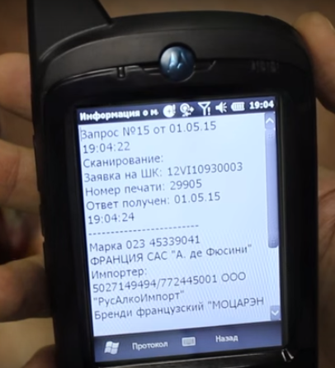
Если «Check Mark 2» вернул одно, а на бутылке другое?
Это означает, что марки не соответствуют алкоголю.
Либо кто-то что-то перепутал, либо кто-то уплатил акциза меньше, чем требовалось по закону.

Slide 118
Что значит «нелегальный алкоголь»?
Любой алкоголь, с которого не уплачен акциз
Любой алкоголь, который продается с нарушениями правил продажи (например, отсутствует в ЕГАИС)
Любой алкоголь, если данные в ЕГАИС по его акцизной марке отличаются от реальной бутылки (не та крепость и объем, не тот производитель, не тот импортер)

Slide 119
Какой бывает нелегальный алкоголь?
Вообще без акцизных марок
В марке указано одно, а в бутылке налито другое
С испорченными стертыми акцизными марками
С откровенно поддельными марками (ксерокс)
В штрихкоде акцизной марки «мусор»
Настоящие, но «зеркальные» марки

Slide 120
В марке одно, в бутылке другое
Например, акциз уплачен с меньшего объема или с меньшей крепости
Акциз уплачен не с того вида алкогольной продукции (портвейны, вина, шампанские и т.п.)
Банально не то налеплено, бардак

Slide 121
В штрихкоде «мусор»
Такие «мусорные» штрихкоды печатаются как на настоящих, так и на поддельных марках
Акциз с этого алкоголя не уплачен
Программа Mobile SMARTS сразу выявляет такие штрихкоды

Slide 122
«Зеркальные марки»
Получаются путем печати дубликатов штрихкода PDF417 (акциз не уплачивается)
Печатаются как на настоящих марках, о которых отчитались как о «сгоревших» или «утерянных» или «испорченных», так и на подделках
Выявлять возможно!

Slide 123
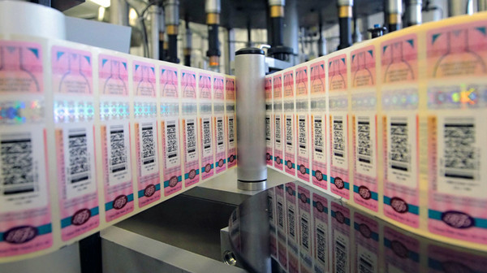
Изготовление «зеркальных марок»
Взяли рулон марок, заявили о нём в ЕГАИС, получили из ЕГАИС штрихкоды PDF417 и распечатали
Взяли другой рулон и напечатали на нём те же самые штрихкоды PDF417 (только у марок-то другие штрихкоды Datamatrix !!! )

Slide 124
«Зеркальные марки»
Почему DataMatrix разные?
Так специально задумано Гознаком. Если марки настоящие, то они разные.
Чтобы изготовить поддельные марки с точно такими же штрихкодами и серийными номерами, нужно отсканировать с готового рулона все пары штрихкодов, а затем нанести половину полиграфическим методом, половину принтером. Всё это долго и не практично.
Почему PDF417 одинаковые?
Чтобы не запрашивать их в ЕГАИС и не платить акциз.

Slide 125
Как выявлять «зеркальные марки»?
Если пришла поставка с дубликатами штрихкодов акцизных марок, то их выявляет Mobile SMARTS.
Если поставки с «зеркальными марками» расходятся по разным регионам, то их выявляет связка программ Mobile SMARTS + CheckMark2.

Slide 126
Выявление «зеркальных марок» с Mobile SMARTS
С бутылок выборочно либо тотально сканируются оба штрихкода акцизной марки.
Mobile SMARTS помнит штрихкоды бутылок в поставке и сразу же проверяет, нет ли дубликатов.

Slide 127
Выявление «зеркальных марок» с Check Mark 2?
С выбранной бутылки сканируются оба штрихкода акцизной марки и тут же отправляются на проверку соответствия в облако РАР.
Назад приходит ответ, есть ли такая пара штрихкодов в базе, и если есть, то какие по ним заявлены данные об алкоголе.

Slide 128
«Зеркальные марки»
Схема выявления при помощи Check Mark 2
PDF417 + DataMatrix
Разные DataMatrix
Одинаковые PDF417
Оригинальная исходная марка
(пара штрихкодов зафиксирована в БД РАР)
PDF417 есть в базе
PDF417 + DataMatrix есть в базе!
ОК!
«Зеркальная» марка №1
(другой серийный номер марки)
PDF417 есть в базе
PDF417 + DataMatrix нет в базе!!!
«Зеркальная» марка №2
(другой серийный номер марки)
PDF417 есть в базе
PDF417 + DataMatrix нет в базе!!!

Slide 129
Что еще
Благодаря наличию у Mobile SMARTS «конструктора» программ, в рамках проектных внедрений за отдельные деньги можно так же:
«Пробивать» бутылки, серии, даты розлива и т.п. по любым другим базам данных и учетным системам.
Планировать и запускать насильственную выборочную проверку как часть любых других операций (поступление, отгрузка, инвентаризация)
И т.п.

Slide 130
Итог
Mobile SMARTS (как с Check Mark 2, так и без него) помогает проверять легальность алкоголя прямо во время выполнения приемки.

Slide 131
Подбор товара на отгрузку
для складов и производств
Для формирования верных документов при отгрузке со склада производителей и оптовиков.

Slide 132
Подбор товара на отгрузку
Отгружать алкоголь в магазины и на другие склады.
Отгрузочный документ теперь электронный, называется ТТН ЕГАИС (товарно-транспортная накладная ЕГАИС).
Если формировать его в учетной системе силами крутых специалистов, а затем реально подбирать по бумаге силами гастарбайтеров, то ничего хорошего не выйдет.

Slide 133
Как подбирать товар на отгрузку?
При помощи ТСД. Есть два способа.
Сначала сканируем собираем реальные коробки и бутылки, затем на основе этих данных формируем документ.
Сначала формируем документ, затем с ТСД идем сканируем бутылки, ТСД на месте проверяет соответствие.
Способ №1. Подбор «по факту»
Способ №2. Подбор «по накладной»

Slide 134
Способ №1. Подбор «по факту»
Для плохо организованных складов
Отлично подходит, если всё валяется везде
Отлично подходит, если только 1 человек знает, где что лежит
Незаменим при распродаже остатков по скидкам и акциям

Slide 135
Способ №1
Подбор товара на отгрузку Как подбираем «по факту», по шагам
УТМ
ТТН ЕГАИС исходящая
Терминал сбора данных с Mobile SMARTS
Учетная система (1С и т.п.)

Slide 136
Способ №2. Подбор «по накладной»
Для хорошо организованных складов
Отлично подходит, если всё разложено по полочкам
Отлично подходит для складов с адресным хранением

Slide 137
Способ №2
Подбор товара на отгрузку Как подбираем «по накладной», по шагам
Учетная система (1С и т.п.)
УТМ
ТТН ЕГАИС исходящая
Заказ, наряд, ордер
Терминал сбора данных с Mobile SMARTS
Учетная система (1С и т.п.)

Slide 138
Подбор товара на отгрузку Зачем сканировать штрихкоды бутылок?
Коды алкогольной продукции (коды АП), которые надо указать в электронном документе ТТН ЕГАИС, реально можно получить только из «большого» штрихкода акцизной марки.
Все способы получить код АП без сканирования бутылки – это всякая не на 100% надежная химия, попытки отделаться малой кровью, и чреваты ошибками.

Slide 139
Проектные доработки
Благодаря наличию у Mobile SMARTS «конструктора» программ, в рамках проектных внедрений за отдельные деньги можно так же:
Подбирать по адресному складу (стеллажи с адресами)
Подбирать по паллетам, по сериям, штрихкодировать паллеты и коробки
Складывать подбираемые бутылки в коробки и маркировать эти коробки
Делать выборочные проверки на пандусе перед погрузкой в транспорт
И т.п.

Slide 140
Проектные доработки: паллеты
Если продукция на складе лежит большими партиями в паллетах, то неразумно сканировать каждую бутылку.
Вместо акцизных марок будут сканироваться штрихкоды этикеток паллет.

Slide 141
Проектные доработки: транспортная упаковка
В документе ЕГАИС можно указывать свои пользовательские поля, которые некоторые контрагенты могут использовать для указания штрихкодов транспортной упаковки.
Зачем это нужно? Это нужно, чтобы не перепроверять каждую бутылку во время перегрузки между большими складами. Вместо акцизных марок будут сканироваться штрихкоды на транспортной упаковке.

Slide 142
Итог
Mobile SMARTS позволяет оптовикам и производителям алкоголя выполнять на 100% верные отгрузки алкоголя.

Slide 143
Продукты и цены
Оборудование, софт

Slide 144
Программные продукты
Работа с ЕГАИС присутствует в следующих программных продуктах на базе Mobile SMARTS:
Mobile SMARTS: ЕГАИС (для складов и производств)
Mobile SMARTS: Магазин 15 (для магазинов)

Slide 145
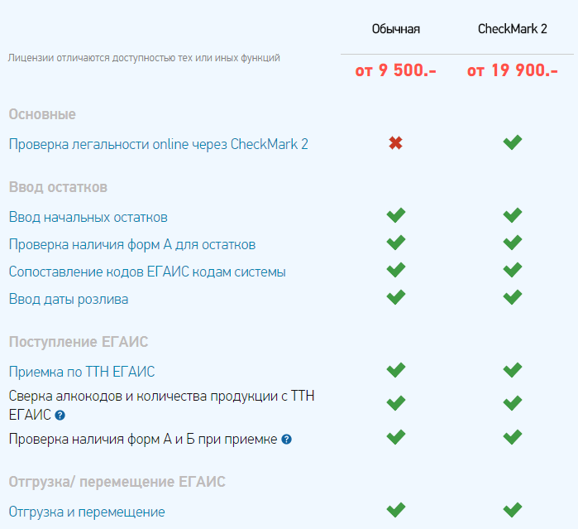
Лицензии для складов и производств

Slide 146
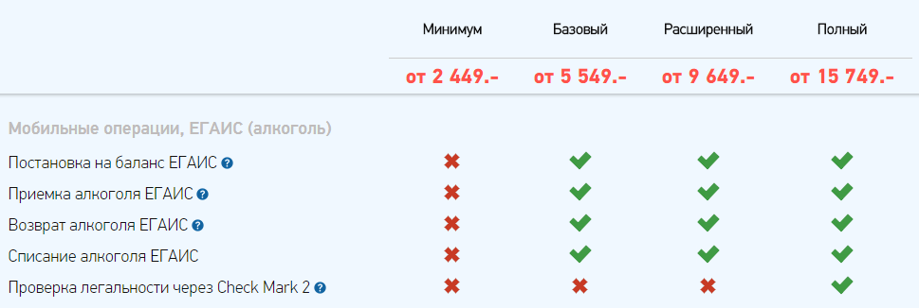
Лицензии для магазинов

Slide 147
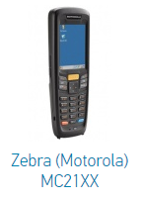
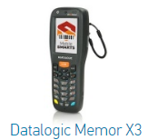
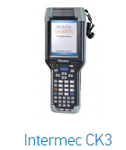
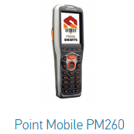
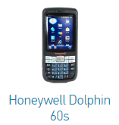
Рекомендованное оборудование

Slide 148
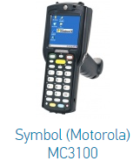
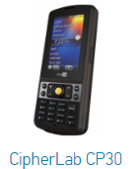
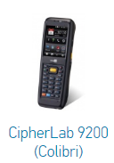
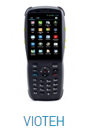
Совместимое оборудование по состоянию на 14 июля 2016 г.

Slide 149
Оборудование для Check Mark 2 по состоянию на 14 июля 2016 г.
Только это оборудование умеет работать с Check Mark 2

Slide 150
Заключение
Если вы освоили эту презентацию, то вы теперь знаете:
Всё, что нужно знать про штрихкоды акцизных марок
Как поставить остатки на баланс ЕГАИС
Как проверять легальность и верность входящих поставок
Как по всем правилам отгружать алкоголь

Slide 151
Вопросы для самопроверки
Есть ли в базе ЕГАИС цены и штрихкоды товара?
Какие штрихкоды нужно сканировать, чтобы поставить остатки на баланс ЕГАИС?
Какие штрихкоды нужно сканировать, чтобы проверить входящую поставку?
Хранятся ли формы А и Б в штрихкодах акцизной марки?
Хранятся ли дата розлива в штрихкоде акцизной марки?
Возможно ли работать с Check Mark 2 со смартфона?

Slide 152
Спасибо!

